Slide 2
Hola buenos dias erica!!!keria agradecerte enormemente a vos y a la parroquia x ayudar a mi papa y su señora,me llamo hace un rato feliz xq le llevaron la caja de mercaderia se le notaba en el tono de vos la alegria xq se q para ellos es muchisimo,mil mil gracias y q dios los bendiga.
Ayer cuando Mabel me comunicó lloré de emoción y hoy nuevamente. No pensé que con la lluvia pudiera venir Marcelo. Y la verdad es que ya no teníamos hoy para comer pero Dios nunca abandona. Y se manifieata en ustedes mi Cristo Resucitado.

Slide 4
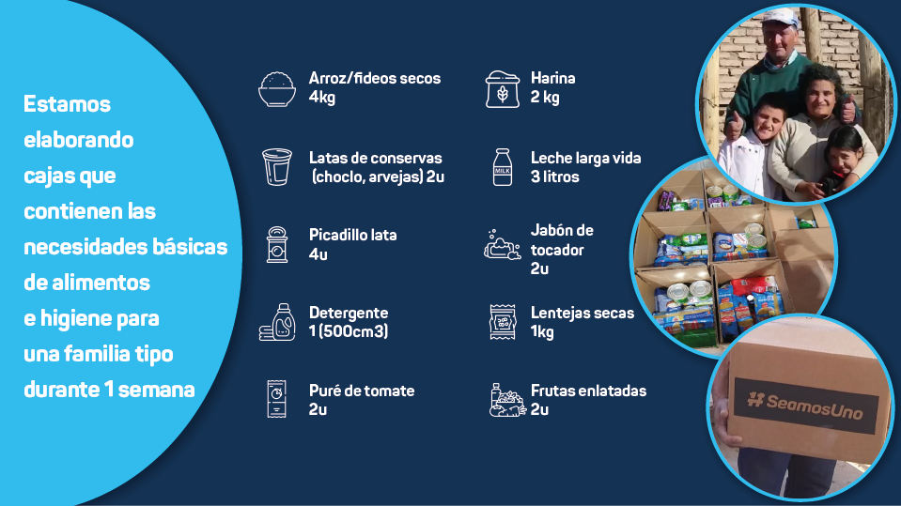

Slide 10
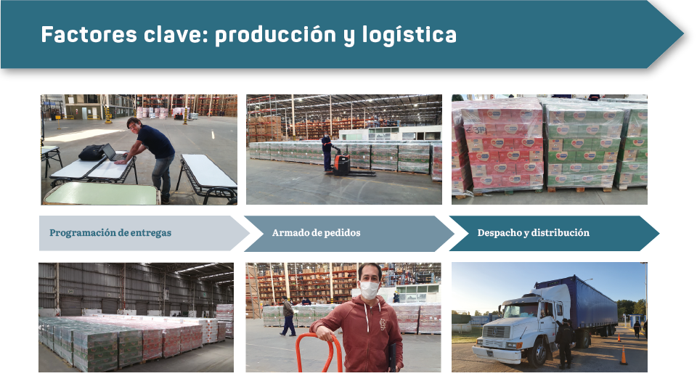

Slide 11
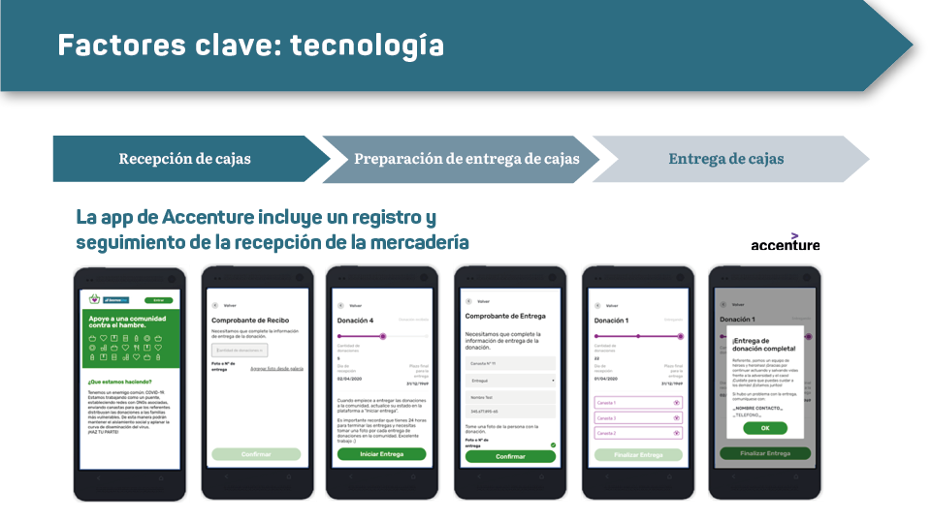

Slide 12
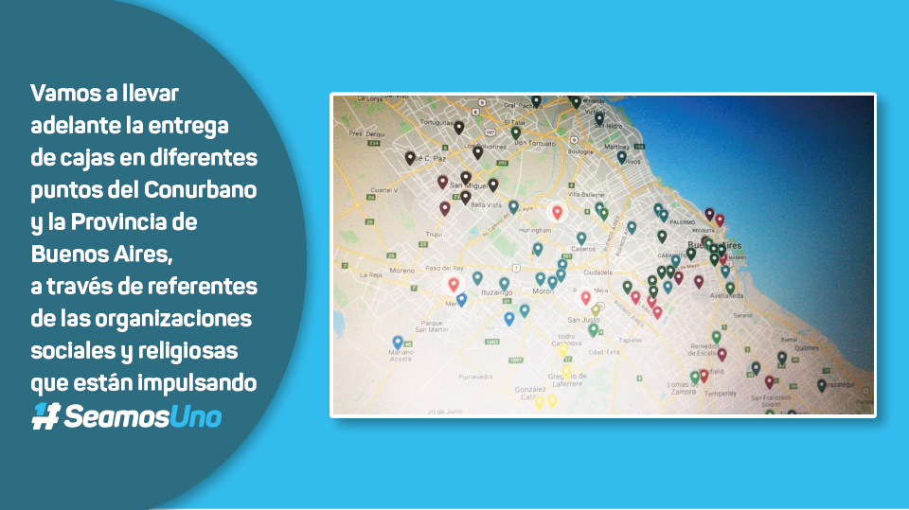
*Puntos geográficos ilustrativos

